Slide 1
Об итогах трудовой занятости студентов в 2022/2023 учебном году и основных направлениях в 2023/2024 учебном году
«Материалы ЕДИ, ноябрь 2023 г.»

Slide 2
ОРГАНИЗАЦИЯ СТУДЕНЧЕСКИХ ОТРЯДОВ
Студенческий отряд – это добровольное объединение молодых граждан (в возрасте от 14 до 31 года), получающих общее среднее, профессионально-техническое, среднее специальное или высшее образование, а также других категорий молодых граждан, изъявивших желание в свободное от учебы и работы время, как правило, в период с 1 мая по 30 сентября, осуществлять трудовую деятельность.
Количество участников студенческого отряда – не менее 5 человек
Срок трудовой деятельности - не менее 10 дней
Студенческий отряд – это:
возможность заработать ребятам, не имеющим специальности;
дополнительная специальность или первые навыки профессиональной деятельности, если профиль отряда совпадает с изучаемой специальностью;
работа в составе студенческого отряда дисциплинирует молодого человека как специалиста, адаптирует его к жизни;
атмосфера неформального общения, где ты имеешь возможность более полной самореализации, выявления сильных и слабых сторон своего характера, обретения уверенности в собственных силах;
практическая школа лидерской и управленческой деятельности;
реализация творческого потенциала личности, возможность дальнейшего саморазвития и самосовершенствования;
самая большая ценность – настоящая дружба, взаимовыручка.

Slide 3
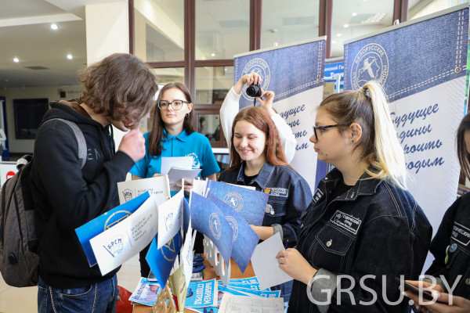
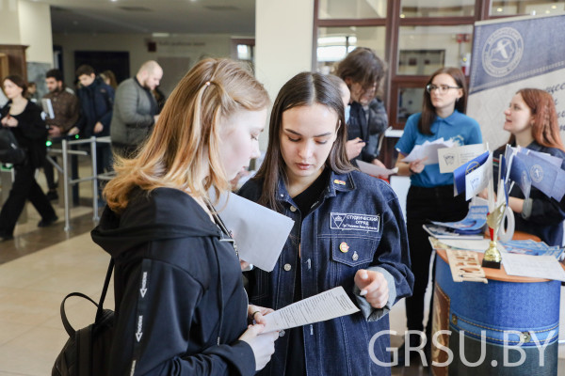
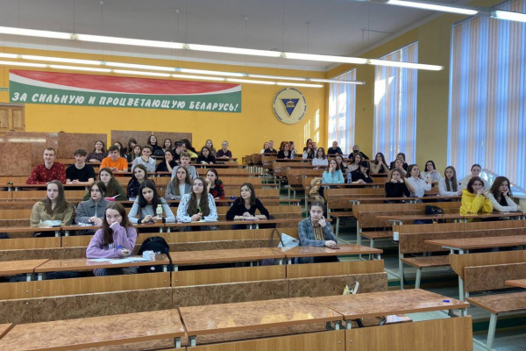
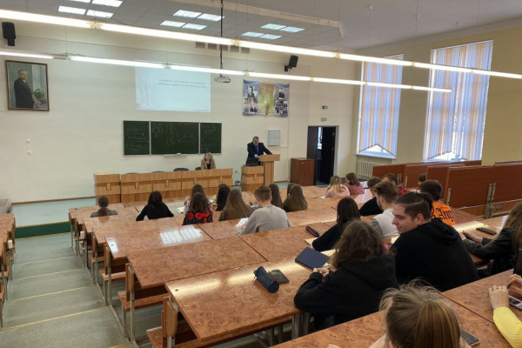
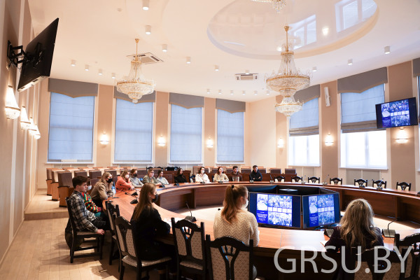
Мероприятия по организации Третьего трудового семестра
Акция «Выбираем студотряд»
Школа командиров и комиссаров студенческих отрядов
Обучающий семинар
«Школа вожатского мастерства»

Slide 4
НАПРАВЛЕНИЯ ДЕЯТЕЛЬНОСТИ СТУДЕНЧЕСКИХ ОТРЯДОВ В УНИВЕРСИТЕТЕ
СТРОИТЕЛЬНЫЕ ОТРЯДЫ
строительные работы в организациях и на предприятиях, работы по ремонту общежитий
и учебных корпусов
СЕРВИСНЫЕ ОТРЯДЫ
работа официантами, лаборантами, грузчиками, упаковщиками и др.
ПЕДАГОГИЧЕСКИЕ ОТРЯДЫ
работа в детских оздоровительных лагерях Беларуси и России
ПРОИЗВОДСТВЕННЫЕ ОТРЯДЫ
работа в производственной сфере
СЕЛЬСКОХОЗЯЙСТВЕННЫЕ ОТРЯДЫ
посадка, уход и уборка сельскохозяйственных культур

Slide 5
КОЛИЧЕСТВО УЧАСТНИКОВ СТУДЕНЧЕСКИХ ОТРЯДОВ В 2022/2023 УЧЕБНОМ ГОДУ В РАЗРЕЗЕ ФАКУЛЬТЕТОВ
№ п/п | Факультет | 2023 учебный год |  | % выполнения
 |  | план | факт
1 | Филологический факультет | 71 | 177 | 249,3
2 | Инженерно-строительный факультет | 51 | 118 | 231,3
3 | Факультет психологии | 31 | 60 | 193,5
4 | Факультет физической культуры | 51 | 82 | 160,7
5 | Педагогический факультет | 71 | 104 | 146,4
6 | Факультет инновационных технологий машиностроения | 31 | 45 | 145,1
7 | Факультет экономики и управления | 36 | 48 | 133,3
8 | Факультет искусств и дизайна | 31 | 38 | 122,5
9 | Факультет истории, коммуникации и туризма | 61 | 63 | 103,2
10 | Факультет математики и информатики | 61 | 61 | 100
11 | Физико-технический факультет | 36 | 36 | 100
12 | Факультет биологии и экологии | 36 | 34 | 94,4
13 | Юридический факультет | 76 | 68 | 89,4
ИТОГО ПО УНИВЕРСИТЕТУ: |  | 643 (14%) | 935 (20%)

Slide 6
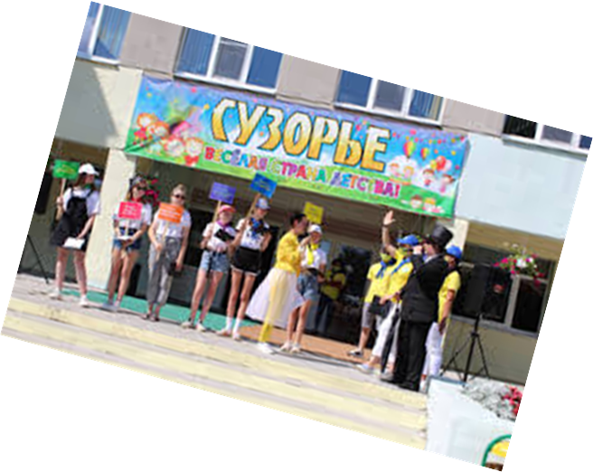
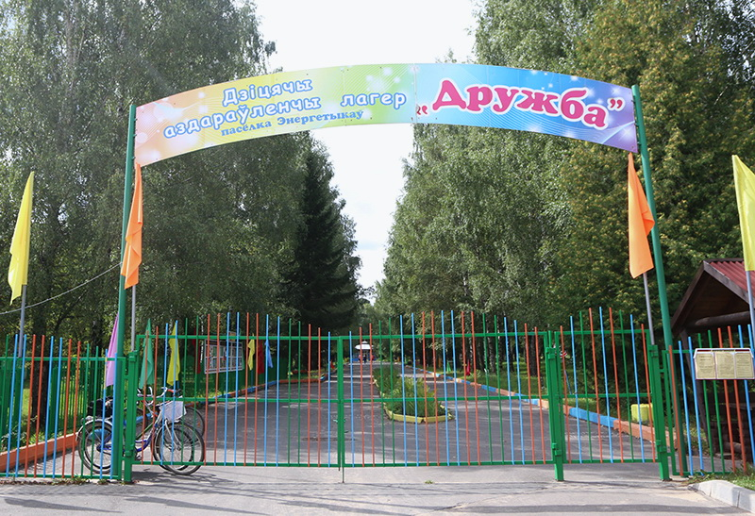
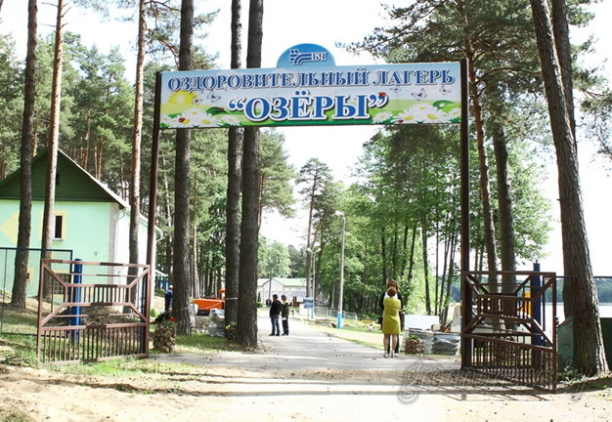
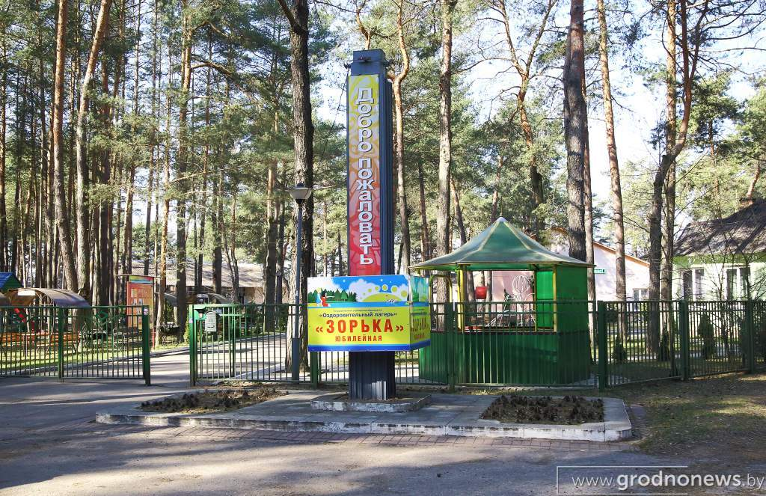
В СОСТАВЕ ПЕДАГОГИЧЕСКИХ ОТРЯДОВ В 2022/2023 УЧЕБНОМ ГОДУ
СТУДЕНТЫ РАБОТАЛИ
Наименование организаций | Виды работ
ДОЛ «Купалинка» г. Гродно, ул. Санаторная, 20 | Воспитатели
ОЛ «Зорька юбилейная» г. Гродно, ул. Суворова, 159
ДОЛ «Юность» Гродненский р-н, д. Пышки
ДОЛ «Сузорье» Гродненский р-н, агр. Поречье
ОЛ «Наука-1» Гродненский р-н, аг. Озеры
ОЛ «Зубренок» Минская область, Мядельский р-н, поселок Зубреневка
ОАО «Управляющая компания холдинга «Горизонт» Оздоровительный лагерь «Волна» Минская область, Смолевичский р-н, д. Волма, 35 км от г. Минска
ДОЛ «Озёры»
ВДЦ «Орленок» (Туапсе, РФ)

Slide 7
В СОСТАВЕ СЕРВИСНЫХ ОТРЯДОВ В 2022/2023 УЧЕБНОМ ГОДУ
СТУДЕНТЫ РАБОТАЛИ
Наименование организаций | Виды работ
Приемная комиссия, централизованное тестирование (университет) | Обеспечение пропускного режима и техническое сопровождение работы приемной комиссии
Барановичское отделение белорусской железной дороги | Проводник пассажирского вагона
Конте Спа | Фасовщики
Бургер БК | Члены бригады ресторана
Санаторий «Озерный» | Мойщики посуды, официанты
База отдыха «Привал» | Аниматоры
ДОЛ «Сузорье» | Официанты; кухонные рабочие; уборщики помещений
ПУ «Гродногаз» | Подсобные работы (на высоте); работа на ЭВМ
ООО «Евроторг» | Продавец
ООО «Отель «НЕМАН» | Горничная; официант; мойщик посуды
ДОЛ «Купалинка» | Официанты; грузчики; уборщики помещений; дворники
КУП «Гроднооблкиновидеопрокат» | Кинотеатры г. Гродно (бармен, официант, мойщик посуды и т.д.)
ВДЦ «Орленок» (Туапсе, РФ) ООО ДСОЛ «Морская волна» (Туапсе, РФ) | Официанты кухонные рабочие; уборщики помещений

Slide 8
В СОСТАВЕ ПРОИЗВОДСТВЕННЫХ И СТРОИТЕЛЬНЫХ ОТРЯДОВ
В 2022/2023 УЧЕБНОМ ГОДУ СТУДЕНТЫ РАБОТАЛИ
Производственные отряды
Наименование организаций | Виды работ
ОАО «Молочный мир» (г. Гродно) | Работа по укладке-упаковке и разгрузке-погрузке мороженого
ЗАО «АТЛАНТ» (г. Минск) | Сборка бытовой техники, укладка-упаковка продукции
Минский автомобильный завод (г. Минск) | Сфера производства товаров (слесарь механосборочных работ)
ОАО «Гродненский консервный завод» | Переработка сельскохозяйственного сырья (зеленый горошек, огурцы, томаты)
Строительные отряды
Наименование организаций | Виды работ
Административно-хозяйственное управление (ГрГУ им. Янки Купалы) | Строительно-ремонтные работы в учебных корпуса и общежитиях университета
Гроднопромстрой | Строительно-ремонтные работы
Гродножилстрой | Строительно-ремонтные работы

Slide 9
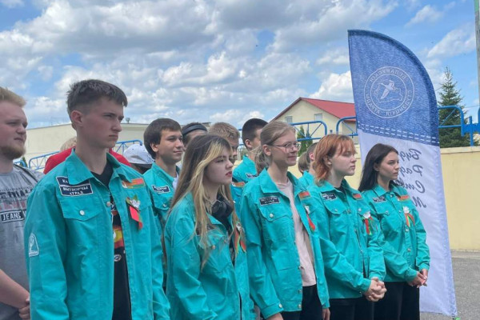
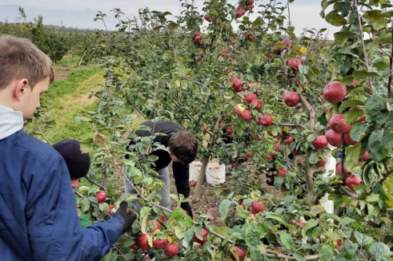
В сентябре-ноябре 2023/2024 уч. года студенты работали:
ЗАДАЧИ НА 2023/2024 УЧЕБНЫЙ ГОД
СТРОИТЕЛЬНЫЙ ОТРЯД
Белорусская АЭС на
АО «НИКИМТ-Атомстрой»
(г. Островец)
ПРОИЗВОДСТВЕННЫЙ ОТРЯД
ОАО «МАЗ»
ЗАО «Атлант»
СЕЛЬСКОХОЗЯЙСТВЕННЫЙ ОТРЯД
СПК «Пограничный»
ПЕДАГОГИЧЕСКИЙ ОТРЯД
НДЦ «Зубрёнок»

Slide 10
ЗАПЛАНИРОВАНО ТРУДОУСТРОЙСТВО СТУДЕНТОВ В 2023/2024 УЧЕБНОМ ГОДУ:
Наименование организаций | Наименование организаций
ДОЛ «Купалинка» | Приемная комиссия, централизованное тестирование (университет)
ОЛ «Зорька юбилейная» | Барановичское отделение белорусской железной дороги
ДОЛ «Юность» | Конте Спа
ДОЛ «Сузорье» | Бургер БК
ОЛ «Наука-1» | Санаторий «Озерный»
ОЛ «Зубренок» | База отдыха «Привал»
Оздоровительный лагерь «Волна» | ПУ «Гродногаз»
ДОЛ «Озёры» | ООО «Евроторг»
ВДЦ «Орленок» (Туапсе, РФ) ООО ДСОЛ «Морская волна» (Туапсе, РФ) | ООО «Отель «НЕМАН»
ОАО «Молочный мир» | КУП «Гроднооблкиновидеопрокат»
ЗАО «АТЛАНТ» | Гроднопромстрой
Минский автомобильный завод | Гродножилстрой
ОАО «Гродненский консервный завод» | Административно-хозяйственное управление университета

Slide 11
ИЛИ!!!! Заявки принимаются в главном корпусе ГрГУ имени Янки Купалы по адресу: ул. Ожешко, 22, ауд. 308 Контактные телефоны: 39 72 09

Slide 12
БЛАГОДАРЮ ЗА ВНИМАНИЕ

